Slide 1
Response Web Design
電子三甲 106360126 陳柏仰

Slide 2
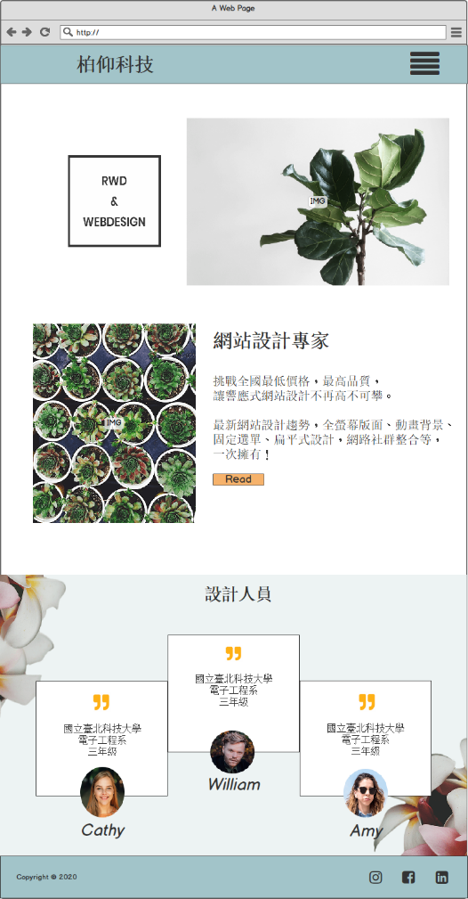
1.導覽列變化
設計
將導覽頁改為漢堡按鈕
目的
平板的螢幕沒有那麼寬，所以用漢堡按鈕使頁面顯示得更簡潔

Slide 3
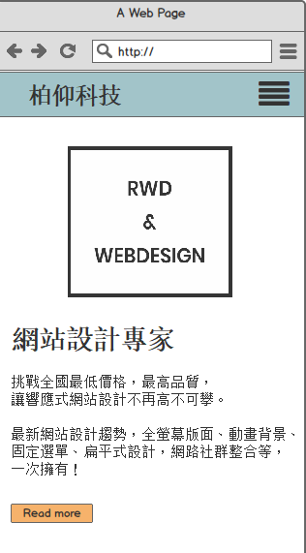
2.精簡頁面內容
設計
在手機頁面中，將裝飾的圖片拿掉，主畫面只放LOGO和公司介紹。
目的
在手機的頁面空間有限，顯示的資訊為主要資訊。

